Slide 1

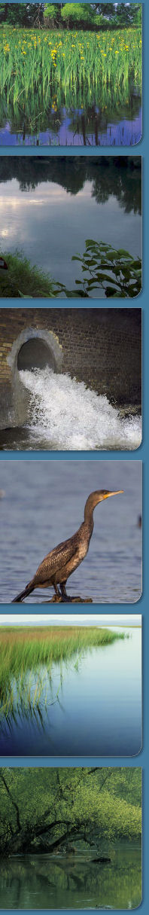



A Vízgyűjtő-gazdálkodási terv felülvizsgálata a Rába alsó szakasz és a Hanság térségében
SPECIÁLIS TERÜLETI FÓRUM
A VGT2-ben az ÉDUVIZIG területét érintő jelentős vízgazdálkodási problémák, terhelések és azok hatásai
Dénesné Érseki Gabriella, Nagy Anna (ÉDUVIZIG)

Slide 2
Tartalom
Jelentős vízgazdálkodási problémák
  Hidromorfológiai problémák (Dénesné Érseki Gabriella)
  Vízminőséggel és természetvédelemmel kapcsolatos problémák (Nagy Anna)

Slide 3
A jelentős vízgazdálkodási problémák
2000/60/EK Víz Keretirányelv 14. cikk 1. b) pontja írja elő „a vízgyűjtőre vonatkozóan feltárt jelentős vízgazdálkodási problémák (JVP) közbenső felülvizsgálatát” és annak biztosítását, hogy a társadalom számára – ide értve a vízhasználókat is – a dokumentum elérthető és véleményezhető legyen fél éven keresztül.
A JVP célja, hogy a vízgyűjtő-gazdálkodási terv (VGT)megfelelő,problémaorientált intézkedéseket tartalmazzon.
Notes:
A vízgyűjtő-gazdálkodási tervezés lényeges eleme a jelentős vízgazdálkodási problémák feltárása, abból a célból, hogy a vízgyűjtő-gazdálkodási terv olyan intézkedéseket tartalmazzon, amelyek a jó állapot eléréséhez, a problémák megoldásához vezetnek.

Slide 4
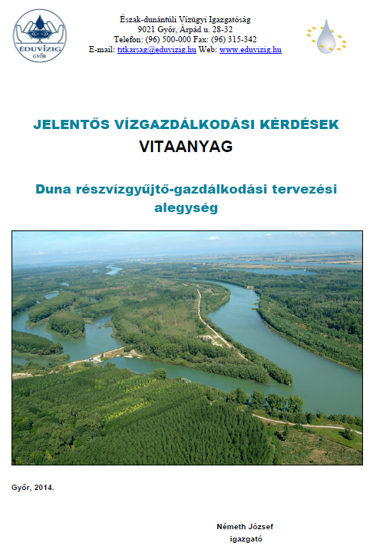
A jelentős vízgazdálkodási kérdések
A jelentős vízgazdálkodási kérdések dokumentumai 2014-ben elkészültek.
Az ÉDUVIZIG működési területén a Duna részvízgyűjtőre és 7 db tervezési alegységre készült JVK.
A JVK dokumentumokat 2014. november hónapban
publikáltuk a www.vizeink.hu honlapon.
A JVK dokumentumokra 2015. május 30-ig
lehetett észrevételeket küldeni.
Beérkezett vélemény szerint a JVK nem érthető,
helyesebb lenne a „problémák”-nak nevezni.

Slide 5
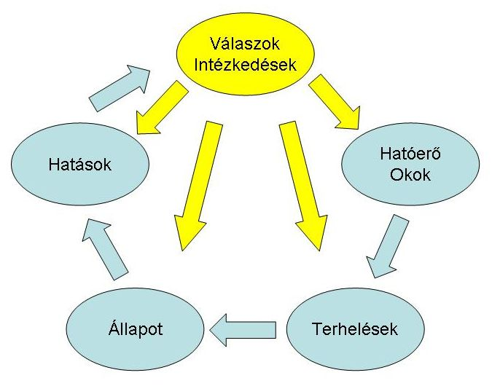
JVP elkészítésének módszertana
DPSIR - Driver Pressure Status Impact Response
DPSIR – Európai Környezetvédelmi Ügynökség
R
A tervezés a hajtóerő (Driver), a terhelés (Pressure), az állapot (Status), a hatás (Impact) értékelése alapján jut el az intézkedésig (Response).
I
D
S
P
Notes:
A tervezésben az Európai Környezetvédelmi Ügynökség (EEA) által létrehozott DPSIR (Driving forces, Pressures, States, Impacts, Responses – hajtóerők/hatótényezők, terhelések, állapotok, hatások és válaszok) integrált keretmodellt alkalmazzuk.
A DPSIR módszerrel összefüggéseiben lehet meghatározni a vizek állapota szempontjából jelentős vízgazdálkodási problémákat és azok okait, azaz a jelentős vízgazdálkodási kérdéseket és ehhez igazodva a vizek állapotjavítása érdekében szükséges, hatékony intézkedéseket.
A jelentős problémák meghatározása az emberi terhelések és hatásuk számbavételével történik.

Slide 6
Jelentős hajtóerők Magyarországon
Cél: a „jó állapot” elérése
Településfejlesztés (lakosság)
Ipar
Mezőgazdaság
Energiatermelés
Éghajlatváltozás
Árvízvédelem, belvízvédelem, aszálykezelés
Turizmus & rekreáció
Halászat és akvakultúra
Közlekedés
Erdészet
Jelentős
Notes:
A hajtóerő (hatóerő) a jó állapot meghiúsulásának az okát jelenti), vagyis hogy mely ágazat okozza a terhelést.
A VGT szoros kapcsolatban van a terület- és településfejlesztési, illetve egyéb ágazati tervekkel: a vizek állapotának javítását szolgáló célkitűzések elérése érdekében olyan intézkedéseket javasol, amelyek kapcsolódnak a településekhez, a földhasználatokhoz, az ipari tevékenységekhez, a turizmushoz. A VGT tehát nem egy hagyományos vízgazdálkodási terv. Sok tekintetben avízgazdálkodással kapcsolatos intézkedéseket határoz meg (vízminőségvédelem, a vizek állapotának értékelése, vízhasználatok szabályozása), miközben követelményeket támaszt számos más vízügyi szakmai tevékenységgel szemben (például árvízvédelem, vízkárelhárítás, öntözés, hajózás, vízi energia-hasznosítás, vízi infrastruktúrák építése és működtetése stb.) is, sőt más ágazatok együttműködését is igényli.

Slide 7
„JELENTŐS”
Jelentős terhelés: valamely környezetvédelmi európai irányelvben, vagy hazai jogszabályban megadott küszöbérték feletti tevékenység, vagy akkor, ha a terhelés jelentős negatív hatással van a víztestek, vagy védett területek állapotára
Állapot értékelés: felszíni vizeknél a referenciaviszonytól való eltérés, felszín alatti vizek esetében a küszöbértékektől való eltérés meg- határozása. Védett területek: a rájuk vonatkozó jogszabályok határozzák meg a jó állapot kritériumát.
Notes:
Jelentősnek tekinthető minden olyan terhelés, amely valamely környezetvédelmi európai irányelvben, vagy hazai jogszabályban megadott küszöbérték feletti tevékenység, vagy akkor, ha a terhelés jelentős negatív hatással van a víztestek, vagy védett területek állapotára.
Az állapot értékelése és minősítése a VKI esetében a referencia viszonytól (felszíni vizek esetében), illetve a küszöbértéktől (felszín alatti vizek esetében) való eltérés meghatározásával történik. A védett területekre a rájuk vonatkozó jogszabályok határozzák meg a jó állapot kritériumait.

Slide 8
Jelentős terhelések
Pontszerű szennyezések
  Települési szennyvíz
  Ipari szennyvíz
  Állattartó telep ((halastó))
  Szennyezett területek
  Kutak fúrása és felhagyása (nem megfelelő műszaki állapotú)
  Balesetszerű szennyezések (vörös iszap)
Diffúz szennyezések
  Mezőgazdaság (termésnövelő és növényvédő szerek)
  Csatornázatlan lakó területek (csökken)
  Települési csapadékvíz
  Szénhidrogén bányászat (termálvizek)

Slide 9
Jelentős terhelések
Hidromorfológiai beavatkozások
Morfológiai beavatkozások
  Keresztirányú művek (gátak,fenékküszöbök, zsilipek, elzárások), duzzasztások
  Hosszirányú beavatkozások
  Fenntartási tevékenységek
Vízjárást módosító beavatkozások
  Víz visszatartás vízhasznosítási célból
  Vízszintszabályozás
  Vízkivételek, vízbevezetések, vízátvezetések
Egyéb terhelések
  Özönfajok és betegségek terjedése, felszíni vizekben védett természeti területeken
  Szemetelés, illegális hulladék lerakás (úszó szemét)
  Balesetből származó szennyezések
  Éghajlatváltozás miatt fokozódó terhelés

Slide 10
Intézkedések tervezése a DPSIR alapján
Igény kezelő (hajtóerő)
(víztakarékos berendezések alkalmazása, gazdasági szabályozók)
Terhelés mérséklő
(hallépcső építése)
Állapot javító
(rehabilitáció, vízpótlás)
Hatás (szennyezés, élőhely módosulás,
vízminőség romlás, vízmennyiség csökkenés,
élőhely károsodás) ellensúlyozó
(holtág, hullámtér revitalizációja például
egyes árvízvédelmi intézkedések ellensúlyozása
céljából)
.
S
P
I
Intézkedést igénylő
terhelés/beavatkozás
P
D
R
Az intézkedések a terhelések/beavatkozások alapján lesznek tervezve
Notes:
Az intézkedések tervezésekor a jelentős problémák kezelésével kell foglalkozni.
A lehetséges intézkedések számbavételekor a problémára ható minden intézkedésfajtát figyelembe kell venni, azaz a hajtóerőt és a terhelést mérséklő, az állapotot javító, illetve a hatást ellensúlyozó intézkedéseket is, továbbá egy típuson belül lehet többféle „műszaki” és nem szerkezeti megoldás.
Igény kezelő: megelőzés céljából tervezett intézkedések
Terhelés csökkentő: megtörtént a terhelés, valamilyen megoldást kell találni annak csökkentésére
Állapot javító: a víztestet érő terhelés bizonyos állapotromlást eredményezett, és már az víztest állapotát kell javítani
Hatást mérséklő: már az állapot romlás hatását próbálja csökkenteni
Jelentős hatások: Szennyezés szerves anyagokkal,Szennyezés tápanyagokkal,Szennyezés veszélyes anyagokkal,Só és/vagy hő szennyezés, Élőhely módosulása hidrológia miatt, Élőhely módosulása morfológiai beavatkozás miatt, Felszín alatti víz minőségének romlása (ivóvízbázis veszélyeztetése), Felszín alatti víz mennyiségének csökkenése
Vizes élőhely károsodása
Az első ciklusban a víztestek ökológiai állapotának minősítése és a hatás mértéke volt az intézkedések tervezési alapja.
Ennek alapján 14 intézkedési csomagot határoztak meg.
IP1 -Területi agrár intézkedési csomag (TA),Vízfiolyások ár-vagy hullámterére és állóvizek parti sávjára vonatkozó int. csom, vízfolyások medrét érintő int. Csom. Vízfolyások medrét érintő létesítményekkel kapcsolatos int csom (duzz, zsilipek üzemeltetése, hallépcsők., megkerülő csatorna építése, telepüési int csom.kommunális szennyvízelvezetésre vonatkozó intézkedési csomag stb.
A VGT2-ben az intézkedési program tervezésének alapja a hajtóerők és terhelés (DP)-intézkedések (R) közötti kapcsolat rendszer felállítása. Ebben az esetben akkor is kell(lehet) intézkedni ,ha nem áll rendelkezésre elegendő adat a víztest állapotának minősítéséhez.
A felülvizsgálati terv terheléstípusonként mutatja be az alkalmazott intézkedési csomagokat.

Slide 11
DPSIR - Hidromorfológiai beavatkozások
DPSIR - Driver Pressure Status Impact Response
R
Hajtóerő-Ok (Driver): Árvízvédelem, Belvízvédelem, Közlekedés (Hajózás)
Terhelés (Pressure):
Morfológiai beavatkozás: vízfolyások hosszirányú, keresztirányú szabályozása (töltés, módosított mederforma, szűkített ártér), kis és középvízi szabályozása (kotrás)
Hatás (Impact): Morfológiai változások miatt megváltozott élőhelyek, víztől függő élettér változatosságának csökkenése
D
I
S
P
Notes:
A hajtóerő (hatóerő) a jó állapot meghiúsulásának az okát az Árvízvédelem, Belvízvédelem, Közlekedés (Hajózás) jelentheti.

Slide 12
Általános problémák
Szükséges karbantartási, fenntartási munkák finanszírozásának hiányosságai
Vizes élőhelyeknek minősíthető területeken költséges az intenzív agrárgazdálkodás feltételeinek biztosítása
A vízfolyások rendelkezésére biztosított „élettér „ kicsi. Szűrőmezők, partbiztosítás, árnyékolás hiánya- túl közel van a művelt terület a vízfolyáshoz
Nem szolgálja a jelenlegi agrár támogatási rendszer a VKI és a Natura 2000 jogszabályok által elvárt eredményeket. (Nincs forrás a vízfolyások mentén szélesebb sáv kisajátítására).
Nehéz-gyakran nem is sikereres-a vízgazdálkodási feladatok és a természetvédelmi korlátozások összehangolása
A parti területek intenzív használata miatt a víz tározására nincs elegendő terület, így az árvízmentesítés csak mederkarbantartással lehetséges (ökológiai romlás)
Notes:
A hidromorfológiai problémákhoz kapcsolódnak az általános problémák is. Ugyanis a vízfolyások szerepe nagyrészt a szükséges vízmennyiség biztosításában vagy a víz levezetésében jelenik meg, ami maga után vonja a medrek „tisztán tartásának” feladatát
A vízrendezési létesítmények, vízi medrek rendszeres szükséges karbantartási, fenntartási munkáinak pénzügyi fedezete már hosszú ideje nem áll rendelkezésre. Minimális műszaki igény lenne a medrek évenként legalább egyszeri kaszálása, az iszapolások 5-10 éves ciklusidőben történő elvégzése. Forráshiány miatt a vízi medrek benőttsége, ill. a feliszapolódás már olyan mértékű, hogy az alacsony vízhozamok is csak magas vízszinttel vezethetők le, mely adott esetben helyi károkat eredményezhetnek. A helyzetet tovább rontotta a társulati vízfolyások forrás nélkül történt átvétele.
Költséges tevékenység az intenzív agrárgazdálkodás feltételeinek biztosítása olyan, rendszeresen, nagy gyakorisággal vízborította (árvizes és/vagy belvizes) területeken.
Mivel a művelt terület túl közel van a vízfolyáshoz nincs lehetőség a vízfolyások partbiztosítására és árnyékolására (legalább féloldali) árnyékoló faállomány kialakítására.
Nem szolgálja a jelenlegi agrár támogatási rendszer a VKI és a Natura 2000 jogszabályok által elvárt eredményeket. Ezen az állapoton megfelelő agrár támogatási rendszer, ösztönzők kialakítása segíthet csak (nincs forrás a vízfolyások mentén szélesebb sáv kisajátítására).
Nehéz – gyakran nem is sikeres - a természetvédelmi korlátozások és a vízgazdálkodási feladatok ellátásának kellő összehangolása.
A parti területek intenzív használata miatt a víz tározására nem áll rendelkezésre elegendő terület, így az árvízmentesítés egyetlen útja a medrek karbantartása (növényzet irtása, mederkotrás), ami gyakran az ökológiai állapot romlását idézi elő. A meder fenntartásra azonban kevés a pénz.
Az átfogó problémák megoldása a legfontosabb, mivel azok hatása mindegyik víztest kategória állapotára jótékonyan hat.

Slide 13
Jelentős vízgazdálkodási problémák a Rába alsó szakaszán és a Hanság térségében
- Hidromorfológiai problémák-
    VGT1 óta megoldott probléma
A Répce szűkülete miatti az alsó szakaszon jelentkező vízhiány
„A Répce, Rábca menti területek, vizes élőhelyek helyreállítása, vízellátása” című projekt keretében megvalósult kivitelezések megoldották.
    Érintett víztestek: Répce középső, Répce alsó
Notes:
A „Répce, Rábca menti területek vizes élőhelyek helyreállítása vízellátása II/I. ütem” (KEOP-7.3.1.1-2008-0026) c. projekt végrehajtása során megtörtént a Répce menti vizes élőhelyek jobb minőségű vízzel való ellátása, ami a jó állapot elérését segítette.
Emellett a meder morfológiai viszonyainak helyreállítása is megvalósult.
A projektet bővebben Kiss Norbert fogja bemutatni.
Megvalósult intézkedések: HA2-vízfolyás melletti puffersáv kialakítása, HM2-mederrehabilitáció, DU1-duzzasztók üzemeltetési rendjének összehangolása az átjárhatóság és alvízi szempontok , illetve a hosszirányú átjárhatóság figyelembe vételével , VT4-Mélyfekvésű területekhez kapcsolódó élőhelyek vízpótlása,vízellátása, FE2-Ökológiai és vízminőség-védelmi célú vízkormányzás, átvezetések

Slide 14
Jelentős vízgazdálkodási problémák a Rába alsó szakaszán és a Hanság térségében
- Hidromorfológiai problémák-
  Jelenleg (VGT2) fennálló problémák
  A Rába vízszintsüllyedése és annak hatása a Rába menti területekre (vízpótlás nem megoldott)
Duna (fenékszintjének) kis- és középvízszintjének jelentős süllyedése Mosoni-Duna és Rába alsó szakaszának mélyülése
A Rábán végrehajtott mederkotrások meder mélyülés vízszint süllyedés
Lassú visszatöltődés hosszú idejű vízhiányok
A Rábaköz területének külső vízpótlása nem megoldott!
Megoldás: A Rábaköz –Tóköz projekt beruházási megvalósulása, illetve a Mosoni-Duna és Rába felőli vízpótlás biztosítása.
Érintett vízfolyások: Kepés-Lesvári csatorna, Megág-Sárdos-ér- csatornák, Szapud-Ószhelyi csatorna, Kerenódűlői csatorna, Sövényház-Fehértói csatorna, Keszeg-ér, Bősárkány-réti csatorna, Kapuvár-Bősárkányi csatorna, Kölesmajori csatorna, Barbacsi csatorna, Buga csatorna, Linkó-patak
Notes:
Rába alsó szakaszán a legnagyobb problémát a folyó medermélyülése okozza,amely a vízszint süllyedéséhez vezet.
A Rába vízszintsüllyedését egyrészt a Duna fenékszintjének süllyedése, másrészt a Rábán végrehajtott mederkotrások okozzák.
A Duna fenékszintjének süllyedése ennek következtében kis- és középvízszintjének süllyedése is okozza, amely kihatással van a Mosoni-Duna alsó szakaszára és ezáltal a Rába torkolati szakaszára is.
A 70-es években végrehajtott mederkotrásokat követően a várt visszatöltődési folyamat lelassult, majd leállt, így a Rába jelenlegi fenékvonala jelentős mértékben a belvízcsatornák fenékszintje alatt marad. Ez kihatással van a Rába menti csatornák vízellátottságára is.
A tartós kisvízszintek miatt a mentett oldali területeken, a hullámtéri medrekben, holtágban is hosszú idejű vízhiányok fordulnak elő.
A Rábaköz területének külső vízpótlása nem megoldott.
Érintett vízfolyások: Kepés-Lesvári csatorna, Sárdos-ér-Megág csatornák, Szapud-Ószhelyi csatorna, Kerenódűlői csatorna, Sövényház-Fehértói csatorna, Keszeg-ér, Bősárkány-réti csatorna, Kapuvár-Bősárkányi csatorna, kölesmajori csatorna, Barbacsi csatorna, Buga csatorna, Linkó-patak

Slide 15
Jelentős vízgazdálkodási problémák a Rába alsó szakaszán és a Hanság térségében
- Hidromorfológiai problémák-
  Jelenleg (VGT2) fennálló problémák
    A Rába és a hullámtéri holtágak, mélyterületek megfelelő kapcsolatának, a hossz- és keresztirányú átjárhatóság hiánya.
    A hosszirányú átjárhatóság az ÉDUVIZIG területén megoldódott (nicki duzzasztónál kiépült hallépcső).
    A főmeder elkülönül a hullámtéri holtágaktól, laposoktól, ami a vízszintsüllyedésre, a feliszapolódásra illetve a középvízi meder, valamint kiszáradó mélyebb fekvésű hullámtéri területek elnövényesedésére vezethető vissza.
    A keresztirányú átjárhatóságot jelentősen korlátozzák a középvízi meder partélein kialakuló övzátonyok. A folyóhoz kapcsolódó vízfolyásoknál, csatornáknál sem megoldott a szabad átjárhatóság
    Hajtóerő: Árvízvédelem- Terhelés: Morfológiai beavatkozások (keresztirányú művek, hosszirányú beavatkozások) -Hatás: Megváltozott élőhelyek
    Megoldás: a hullámtéri és mentett oldali holtágak rehabilitációja,illetve a rendszeres fenntartási munkák elvégzése.
    Érintett víztestek: Rába torkolatai szakasza, Rába Kis-Rábától
Notes:
A Rába vízszintsüllyedés, a feliszapolódása, illetve a középvízi meder, valamint kiszáradó mélyebb fekvésű hullámtéri területek elnövényesedése okozza
a főmeder hullámtéri holtágaktól, laposoktól való elkülönülését.
A Rába ÉDUVIZIG kezelésében lévő 86 km hosszú szakaszán az egyetlen keresztirányú elzárás a nicki duzzasztómű jelenti. Az itt kiépült hallépcső a hosszirányú átjárhatóságot biztosítja.
A keresztirányú átjárhatóságot jelentősen korlátozzák a középvízi meder partélein kialakuló övzátonyok. A folyóhoz kapcsolódó vízfolyásoknál, csatornáknál sem megoldott a szabad átjárhatóság.
A mentett oldali holtágak rehabilitációjára és a folyóval történő kapcsolat helyreállítására erős helyi igény mutatkozik.

Slide 16
Jelentős vízgazdálkodási problémák a Rába alsó szakaszán és a Hanság térségében
- Hidromorfológiai problémák-
  Jelenleg (VGT2-ben) fennálló problémák
  A Duna visszaduzzasztó hatásának eredményeképpen a Mosoni-Duna árvízszintjének növekedése, valamint a hullámtéri feltöltődés és az árvízi levezető-képesség romlása emelkedő árvízszinteket okoz a Rába alsó szakaszán is , ami a belvíz-veszélyeztetettséget is növeli.
  Megoldás:
  A Duna árvíz levezető képességének javítása a Duna Nagyvízi Mederkezelési Tervében (továbbiakban:NMKT) előirányzott beavatkozásokkal
  A Mosoni-Duna torkolati szakaszán árvízkapuként megépülő torkolati zsilippel történő vízszint szabályozás
  A NMKT-ben megfogalmazott intézkedések alapján a Rába árvízi levezető képessége többek között az árvízi levezető sáv rehabilitációjával is javítható lenne, az elsődleges levezetési sávok biztosításával. Egyes helyeken a szűkületek miatt a töltés áthelyezése is szükségessé válhat. Répcelak és Csánig térségében lévő közúti és vasúti híd átépítése is indokolt.
  Érintett víztest: Rába torkolati szakasza, Rába Kis-Rábától
Notes:
A Rába torkolati szakaszán a térség árvízvédelmét a alapvetően a Duna visszaduzzasztó hatása határozza meg.
A Rába, a befogadó Mosoni-Duna és a Duna árvízi levezető-képessége helyenként jelentős mértékben lecsökkent.
Az árvízi kockázat csökkentése érdekében a Mosoni-Dunára és Rábára is elkészültek a Nagyvízi Mederkezelési Tervek. Az ezekben előirányzott intézkedések a levezetési viszonyok javítását célozzák.

Slide 17
Jelentős vízgazdálkodási problémák a Rába alsó szakaszán és a Hanság térségében
- Hidromorfológiai problémák-
  Jelenleg (VGT2) fennálló problémák
  A Répce-árapasztó árvízi levezető képessége jelentősen leromlott. Az árvízvédelmi védvonalak jelenlegi kiépítettsége, műszaki állapota nem ad elvárható szintű biztonságot
Az árhullámok a hullámtér iszappal történő feltöltődését eredményezték
Legutóbbi árhullámok vízszintrögzítése, vízhozammérések - Árvízi levezető képesség romlása
Megoldás: pl. a Répce-árapasztó meder keresztszelvényének bővítése, visszaállítása az eredeti állapotra
  Érintett víztest: Répce-árapasztó
Notes:
A Répce-árapasztó csatorna a töltésekkel együtt a 1909-ben készült el. Teljes egészében mesterséges létesítmény, melynek célja, hogy a Répce völgyet és a Hanságot mentesítse a Répce árvizeitől.
A legutóbbi árhullámok során végzett vízszintrögzítések és vízhozammérések eredményei az árvízi levezető-képesség jelentős romlását mutatják.
Az árvízi levezető képesség javítására indított projekt az Nagyvízi Mederkezelési Terv (NMKT) szintén beavatkozásokat állapít meg ezen a téren.

Slide 18
Jelentős vízgazdálkodási problémák a Rába alsó szakaszán és a Hanság térségében
- Vízminőséggel és természetvédelemmel kapcsolatos problémák-
Megoldás alatt lévő probléma a térségben:
Fertő-tó vízgazdálkodásának változása
A tóval kapcsolatos vízgazdálkodási, vízminőség-védelmi és feltöltődési kérdések egymással szoros kölcsönhatásban vannak.
A közvélemény kritikusan szemléli a Fertő-tóból történő vízeresztést, viszont elnézően viszonyul a vízpótlás gondolatához, ami természetvédelmi és vízminőségi szempontból egyaránt jelentős beavatkozásnak tekinthető.
Jelentős problémát a tó természetes elöregedési folyamataival járó jelenségek okoznak.
A tó mai képére, de különösen a magyar tórészre a nagymértékű feltöltődés és elnádasodás jellemző, melynek fő okozója az uralkodó É-ÉNY-i széljárás, mely a felkavart iszapot a magyar, déli tórészbe rakja le.
A nádasok szerepe a tó élete szempontjából jelentős. A jó minőségű nádasok javítják a tó vízminőségét, a javuló vízminőség kedvezően hat a nádasok állapotára. Az elöregedett, a tó területéről ki nem került nádanyag halmozódó szerves anyagai gyorsítják a tó feltöltődési folyamatát. A feltöltődés természetes folyamat, megfordítására tavi méreteket tekintve nincs lehetőség, helyi szintű mérséklése viszont lehetséges.
A Fertő-tó nádgazdálkodása kiemelkedő szerepet képvisel a tó életében. A csatornapartokon kialakult összefüggő depóniák akadályozzák a nádas vizének mozgását. A nádparcellákon belül a csatornahálózat feliszapolódott, a parcellák frissvíz pótlása korlátozott mértékű. A vízelvezetésben csak az un. főcsatornák vesznek közvetlenül részt, ami viszont hozzájárul a tó nyíltvizének terhelésnöveléséhez, rontva ezzel a nádövezet szűrő, vízvédelmi funkcióját is.
Jelenleg folyamatban van a Fertő tó nádas övében lévő csatornahálózat felújítása 76 km-nyi csatornaszakasz bevonásával. E projekt eredményeként várható lesz a nádas öv jobb vízellátottsága és ezáltal friss, oxigéndús vízzel való ellátottsága is. Jelenleg a kivitelezési munkák elkészültek, a telekrendezési munkák vannak még hátra.
A Fertő nádaratási joga visszakerült az ÉDUVIZIG-hez, így a annak problémája is megoldódni látszik.

Slide 19
Jelentős vízgazdálkodási problémák a Rába alsó szakaszán és a Hanság térségében
- Vízminőséggel és természetvédelemmel kapcsolatos problémák-
Jelenleg a VGT2-ben továbbra is megjelenő probléma:
Vízfolyások szennyvíz terhelése
Kettős probléma (időszakos- és kisvízfolyások esetében):
  Nem kívánatos mederelfajulások okozása
  A tisztított szennyvíz, különösen ha a kibocsátó telep nem rendelkezik III. fokozattal, jelentős növényi tápanyagterhelést adhat a kisvízfolyásnak, mely vegetációs időben a mederbeli növényzet túlburjánzását okozza.
Keszeg-ér:
  Csornai szennyvíztisztító bevezetése alatt folyamatos iszapolódás figyelhető meg.
  Gyakori, halpusztulással járó vízminőségromlás jelentkezik.
  Gyakorlat: higítóvíz biztosításával frissíthető a vízkészlet, javíthatóak az áramlási viszonyok.

Slide 20
Jelentős vízgazdálkodási problémák a Rába alsó szakaszán és a Hanság térségében
- Vízminőséggel és természetvédelemmel kapcsolatos problémák-
Jelenleg a VGT2-ben továbbra is megjelenő probléma:
Vízfolyások szennyvíz terhelése
Jelentős és fontos szennyvízbevezetések/szennyvíztisztítók a területen:
  Fontos: Jelentős:
Szennyvíztisztító telep helye | Érintett vízfolyás
Csorna | Keszeg-ér alsó
Fertőendréd | Ikva-alsó
Lövő | Kardos-ér felső
Répcelak | Répce-árapasztó
Röjtökmuzsaj | Ikva-középső
Jánossomorja | Lébény-Hanyi csatornák
Kapuvár | Kis-Rába
Csepreg | Répce-felső
Chernelházadamonya | Répce-felső
Bük | Répce-felső
Szennyvíztisztító telep helye | Érintett víztest
Sopron-Balf | Fertő
Nagycenk | Ikva-középső
Sopron | Ikva-felső és Sós-patak
Notes:
Jelentős: akadályozza a jó állapot elérését, vízhozamhoz képest mekkora a hígulási arány, ha 10* vagy kisebb, akkor jelentős, ha 10-100 között van, akkor a befogadó alapállapotától és a bebocsátott cc-től függ.
Ikva-középső, Ikva-felső és Sós-patak mérsékelt minősítésű, a Fertő-tó jó minősítést kapott, de a Balfi telep átépítése, a Soproni tisztítóra való rákötése folyamatban van.

Slide 21
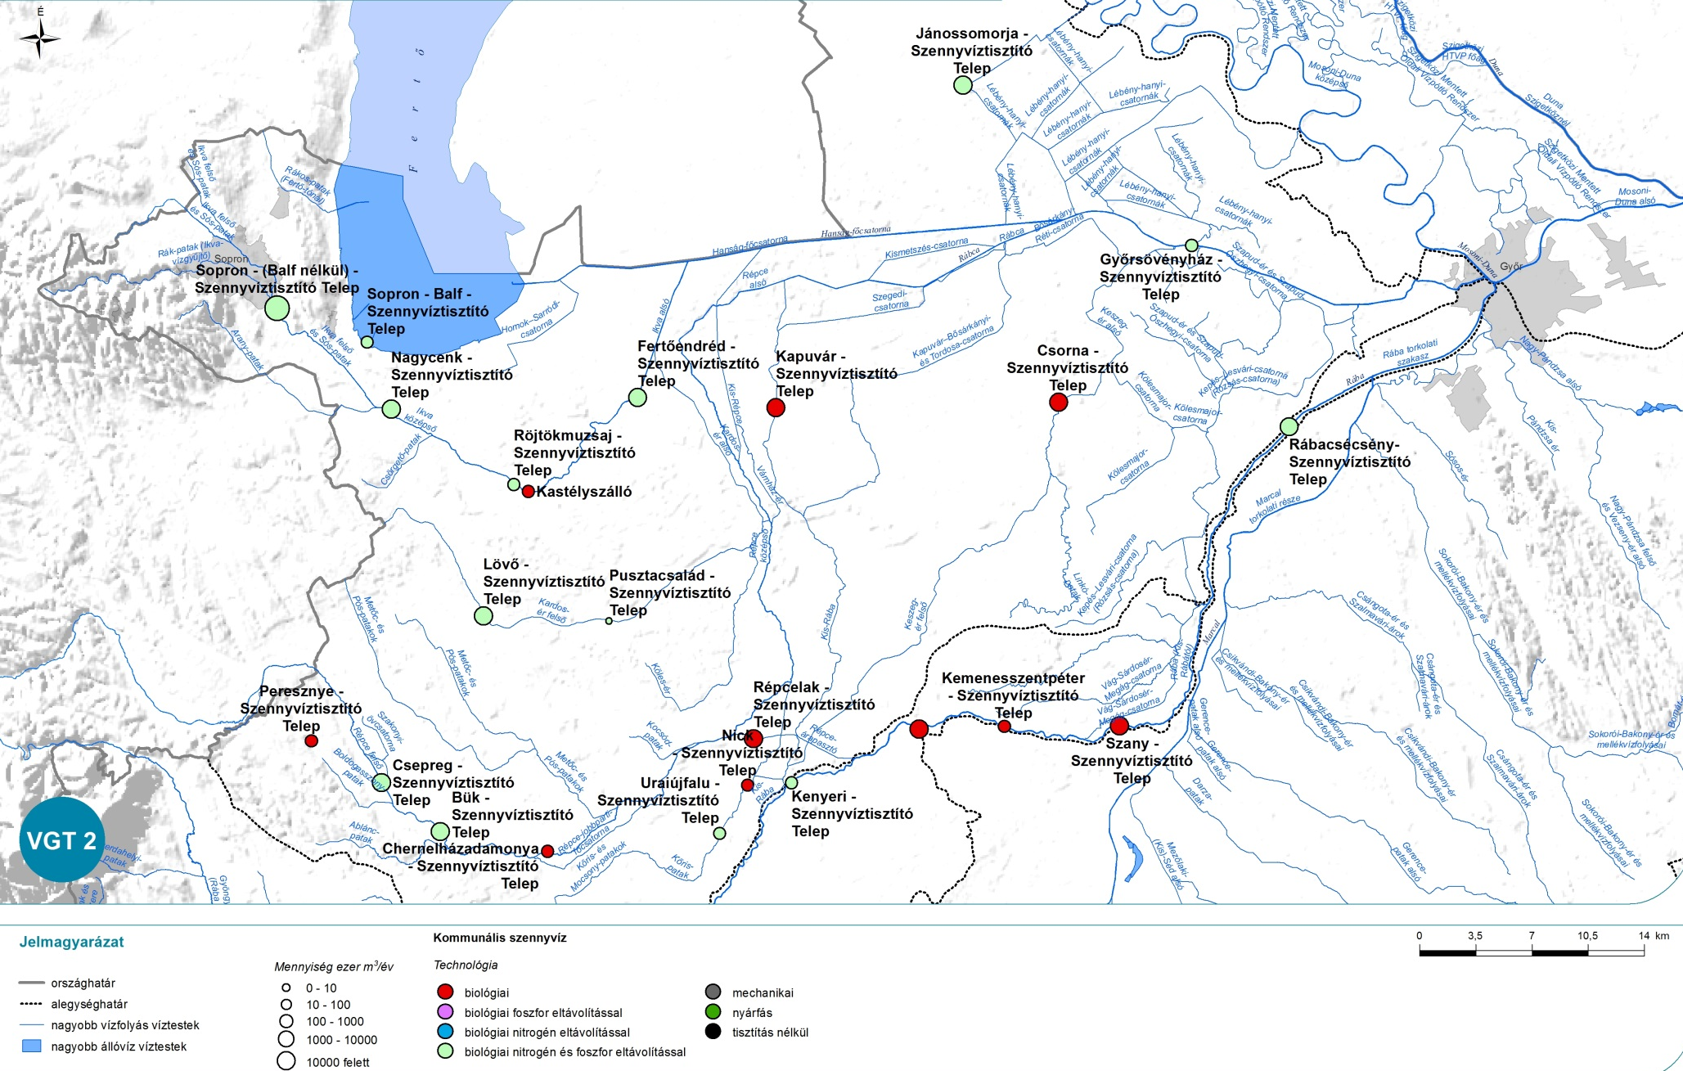
Jelentős vízgazdálkodási problémák a Rába alsó szakaszán és a Hanság térségében
- Vízminőséggel és természetvédelemmel kapcsolatos problémák-
Jelenleg a VGT2-ben továbbra is megjelenő probléma:
Vízfolyások szennyvíz terhelése
Kettős probléma (időszakos- és kisvízfolyások esetében):
  Nem kívánatos mederelfajulások okozása
  A tisztított szennyvíz, különösen ha a kibocsátó telep nem rendelkezik III. fokozattal, jelentős növényi tápanyagterhelést adhat a kisvízfolyásnak, mely vegetációs időben a mederbeli növényzet túlburjánzását okozza.
Keszeg-ér:
  Csornai szennyvíztisztító bevezetése alatt folyamatos iszapolódás figyelhető meg.
  Gyakori, halpusztulással járó vízminőségromlás jelentkezik.
  Gyakorlat: higítóvíz biztosításával frissíthető a vízkészlet, javíthatóak az áramlási viszonyok.

Slide 22
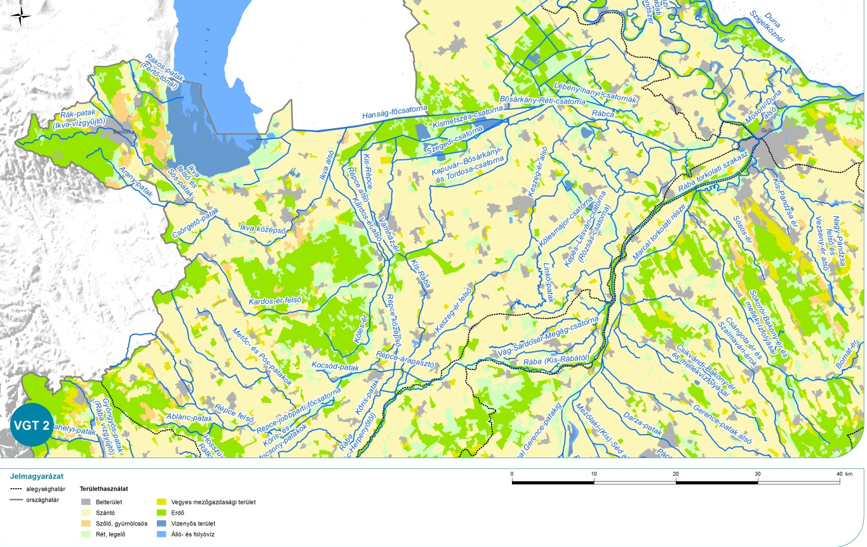
Jelentős vízgazdálkodási problémák a Rába alsó szakaszán és a Hanság térségében
- Vízminőséggel és természetvédelemmel kapcsolatos problémák-
Jelenleg a VGT2-ben továbbra is megjelenő probléma:
Mezőgazdasági eredetű diffúz terhelések
Területhasználat: szántó és a vegyes mezőgazdasági művelésű területek aránya nagyobb, mint 50%.
Probléma: diffúz tápanyag és szervesanyag terhelés főleg a kisvízfolyások mentén, bemosódás az erózió-érzékeny területeken.
Oka: nem megfelelően kialakított védősávok, vagy azok teljes hiánya; mederélig történő művelés
Megoldás: jó mezőgazdasági gyakorlat, vízvédelmi puffersávok kialakítása, érzékeny területeken megfelelő művelési ág és mód váltása.

Slide 23
Jelentős vízgazdálkodási problémák a Rába alsó szakaszán és a Hanság térségében
- Vízminőséggel és természetvédelemmel kapcsolatos problémák-
Jelenleg a VGT2-ben továbbra is megjelenő probléma:
A jelenlegi területhasználatból származó belvízelvezetési gyakorlat sok esetben ellentétben áll a természetvédelmi igényekkel
A múlt század végén a mezőgazdasági területek növelése érdekében kerültek kiépítésre a hansági belvízelvezető rendszerek. Az utóbbi években azonban a mezőgazdasági igények háttérbe szorulásával felértékelődött a vízminőség védelmének és a természetes élővilág megóvásának a jelentősége.
A természetvédelem a vízgazdálkodással szemben új követelményeket támasztott. A védetté vált vizes élőhelyeken, illetve élőhely rekonstrukciók területén megjelent az állat- és növényvilág számára nélkülözhetetlen élővíz víz­visszatartásának igénye.
A mezőgazdasági ágazat a vízgazdálkodással szemben támasztott belvízelvezetési követelménye ellentétbe került a természetvédelmi ágazat vízvisszatartási követelményével.
01.15. számú Kapuvár-Hansági belvízvédelmi szakasz Szegedi belvízi öblözete: ezek a vízgazdálkodási ellentétek jól megfigyelhetőek ezen a területen. Az öblözetben a belvizeket a Szegedi-csatorna gyűjti össze. A csatorna felső és alsó szakasza menti mezőgazdasági területek közé ékelődtek be a – csatorna középső szakasza mentén elhelyezkedő – Dél-Hansági természet­védelmi területek, így a felső és alsó szakaszon a káros vizek levezetése jelenik meg igényként, míg a középső szakaszon a víz visszatartása.
Hansági erdőterületek: hasonlóan ellentétes vízgazdálkodási igények jelennek meg az erdőgazdálkodás és a természetvédelem részéről.
A jelenlegi vízrendszer az ellentétes igények térbeni és időbeni kielégítésére alkalmatlan és ezzel jelentős vízgazdálkodási problémát okoz a térségben.

Slide 24
KÖSZÖNJÜK
A FIGYELMET!

